Slide 1

CHÀO MỪNG CÁC EM ĐẾN VỚI TIẾT HỌC HÔM NAY
Notes:
1
1

Slide 2

Số âm được cho là lần đầu xuất hiện trong khoảng từ năm 202 trước công nguyên đến năm 220. Số dương và số âm dùng để biểu thị các đại lượng đối lập nhau. Người ta cũng coi số âm là kết quả của việc lấy số nhỏ trừ đi số lớn.
Chương này sẽ giúp các em tìm hiểu về số nguyên âm, số nguyên dương và các quy tắc tính toán liên quan đến số nguyên dương nói chung. Nếu hiểu rõ về số âm, các em sẽ thấy số âm không có bí ẩn. Trái lại số âm còn làm cho thế giới các con số thêm thú vị và hữu ích.

Slide 3
Số nguyên
Gồm 5 bài học và các tiết luyện tập, ôn tập:
1
Bài 13. Tập hợp các số nguyên
2
Bài 14.Phép cộng và phép trừ số nguyên
3
Bài 15.Quy tắc dấu ngoặc
4
Bài 16. Phép nhân số nguyên
5
Bài 16. Phép chí hết. Ước và bội của một số nguyên

Slide 4
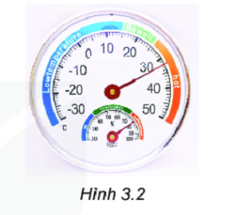
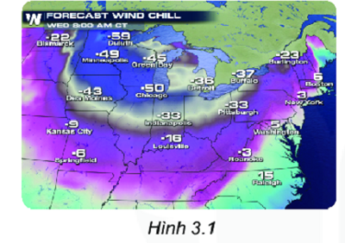
Quan sát hình 3.1 và 3.2, các em thấy ngoài các số quen thuộc như 2 hay 10 còn có các số với dấu “-” đằng trước, đó là các số âm. Vậy số âm có ý nghĩa gì trong đời sống và có quan hệ gì với các số đã học?
Quan sát hình 3.1 và 3.2 em thấy những con số trong 2 hình có gì đặc biệt?

Slide 5
Chương III: Số nguyên
Bài 13: Tập hợp các số nguyên
(Tiết 29+30)

Slide 6
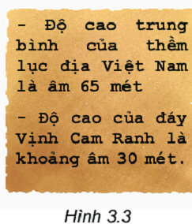
1. Làm quen với số nguyên âm
HĐ1
Số -3 đọc là “âm 3”. Tương tự hãy đọc các số âm trên bản đồ thời tiết H 3.1, H3.2?
HĐ2
Bằng cách sử dụng dấu “-”, hãy viết các số âm được nói đến trong hình 3.3

Slide 7
1. Làm quen với số nguyên âm
- Các số tự nhiên (khác 0) 1; 2; 3; 4 ...còn được gọi là các số nguyên dương.
- Các số -1; -2; -3; ...gọi là các số nguyên âm.
- Tập hợp số nguyên kí hiệu là Z, gồm các số nguyên âm, số 0, số nguyên dương.

Slide 8
1. Làm quen với số nguyên âm
* Chú ý:
- Số 0 không là số nguyên dương cũng không là nguyên âm.
- Đôi khi ta còn viết thêm dấu “+” ngay trước một số nguyên dương. Chẳng hạn số 6 còn viết là +6.

Slide 9
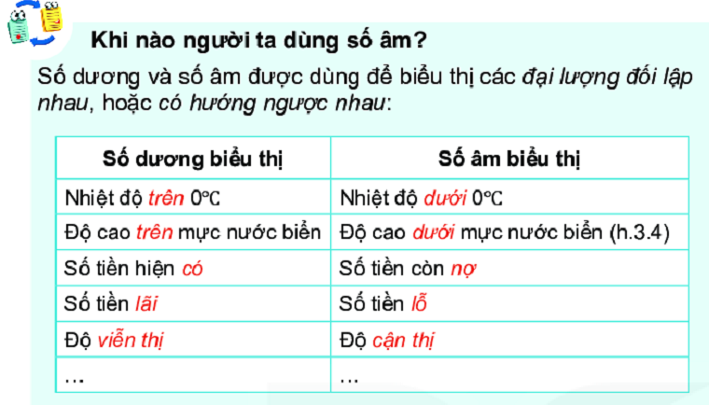
Luyện tập 1
Viết ba số nguyên dương và ba số nguyên âm;
Đọc các số mà em đã viết.

Slide 10
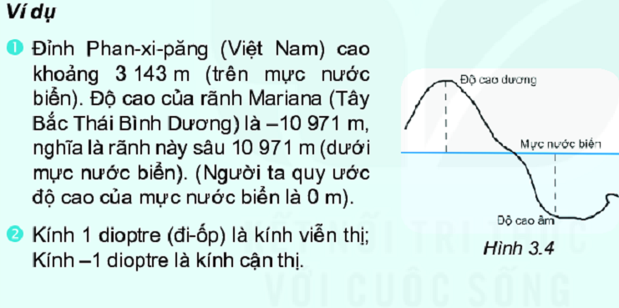

Slide 11
Hãy lấy hai ví dụ tương tự?
? Khi được hỏi còn tiền không, Nam hóm hỉnh đáp: “ Mình còn âm mười nghìn đồng”. Em hiểu câu nói đó của nam có nghĩa gì?
Nam nói mình còn âm mười nghìn nghĩa là nam nợ mười nghìn.

Slide 12
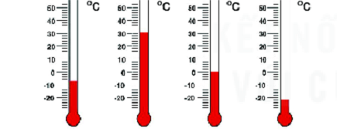
Bài 3.1. Mỗi nhiệt kế sau chỉ bao nhiêu độ C?
Giải
-9⁰C; 30⁰C; 0⁰C; -21⁰C

Slide 13
PHIẾU HỌC TẬP 1
Bài 3.2. Hãy sử dụng số nguyên âm dể diễn tả lại ý nghĩa của các câu sau đây
a) Độ sâu trung bình của vịnh Thái Lan khoảng 45m và độ sâu lớn nhất là 80m dưới mực nước biển.
b) Mùa đông ở Siberia (Nga) dài và khắc nghiệt, với nhiệt độ trung bình tháng 1 là 25⁰C dưới 0⁰C.
c) Năm 2012, núi lửa Harve (Bắc New Zealand) phun ra cột tro từ độ sâu 700m dưới mực nước biển.

Slide 14
a) Độ cao trung bình của vịnh Thái Lan là -45m và độ cao thấp nhất là -80m.
b) Mùa đông ở Siberia (Nga) dài và khắc nghiệt, với nhiệt độ trung bình tháng 1 là -25⁰C.
c) Năm 2012, núi lửa Harve (Bắc New Zealand) phun ra cột tro từ độ cao -700m.

Slide 15
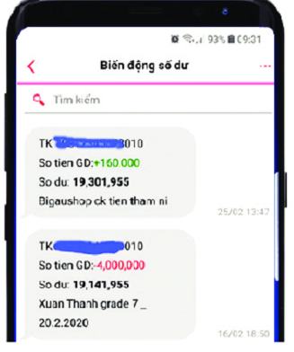
PHIẾU HỌC TẬP 2
Ông M nhận được hai tin nhắn từ một ngân hàng với nội dung như sau:
“Tài khoản …010. Số tiền giao dịch +160 000…”
“Tài khoản …010. Số tiền giao dịch -4 000 000…”
Em hãy giải thích ý nghĩa của số âm và số dương trong mỗi tin nhắn trên.

Slide 16
Trả lời
1. “Số tiền giao dịch +160 000” nghĩa là số tiền vào là 160 000.
2. “Số tiền giao dịch -4 000 000…” nghĩa là số tiền ra là 4 000 000.

Slide 17
Hướng dẫn về nhà
- Ôn tập lại kiến thức về số nguyên, cách đọc số nguyên âm, số nguyên dương.
- Đọc trước phần 2: Thứ tự trong tập hợp số nguyên.
- Làm bài tập 3.1; 3.2/SBT/48.

Slide 18
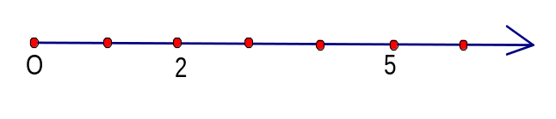
(TIẾT 2) KIỂM TRA BÀI CŨ
Câu 1.Tập hợp số nguyên gồm các loại số nào? Nêu kí hiệu?
Câu 2. Vẽ tia số. Biểu diễn số 2 và 5 trên tia số, nhận xét vị trí của số 2 và số 5 và so sánh.
ĐÁP ÁN
Câu 1
Tập hợp số nguyên bao gồm số nguyên dương, số 0 và số nguyên âm.
Z = {…; -3; -2; -1; 0; 1; 2; 3; …}
Câu 2
Điểm 2 nằm trước (nằm bên trái) điểm 5và 2<5

Slide 19
? Cho hai số tự nhiên a và b. Trên tia số nếu điểm a nằm trước điểm b thì a < b. Đối với số nguyên thì điều đó còn đúng không?
?

Slide 20
2.Thứ tự trong tập hợp các số nguyên
a) Trục số
O
- 4
- 3
- 2
- 1
0
1
2
3
4
HOẠT ĐỘNG NHÓM ĐÔI (3 phút)
Hãy tham khảo SGK, thảo luận và trình bày vào bảng nhóm nội dung sau:
+) Vẽ tia số nằm ngang có chiều từ trái qua phải, biểu diễn các số 1;2;3;4
trên tia số.
+) Vẽ tia đối của tia số rồi biểu diễn bên trái số 0 các số nguyên âm -1;-2;-3;-4.
Khi đó ta được một trục số gốc O
1
Chiều từ trái sang phải là chiều dương; chiều ngược lại là chiều âm.
Điểm biểu diễn số nguyên a gọi là điểm a.
2

Slide 21

Ta cũng có thể vẽ trục số như hình 3.7/SGK/60
3
2
1
O 0
-1
-2
-3
Hình 3.7

Slide 22

Trên trục số, mỗi điểm sau nằm cách gốc O bao nhiêu đơn vị?
a) Điểm 2
b) Điểm -4
Điểm 2 cách gốc O hai đơn vị.
Điểm -4 cách gốc O bốn đơn vị.
?

Slide 23
5 đơn vị
5 đơn vị
- 6
- 5
- 4
- 3
- 2
- 1
O
1
2
3
4
5
6
Xuất phát từ gốc O, ta sẽ đi đến điểm nào nếu:
Di chuyển 5 đơn vị theo chiều dương?
Di chuyển 5 đơn vị theo chiều âm?
Luyện tập 2
Điểm 5
Điểm -5

Slide 24
PHIẾU HOC TẬP 1
Xem trục số nằm ngang dưới đây, điền các từ: bên phải, bên trái, lớn hơn, nhỏ hơn hoặc các dấu < ; > vào ô trống dưới đây cho đúng:
Số 2 nằm bên trái số 4 nên 2…...................4 và viết 2…4 hay 4…2.
Số -3 nằm bên trái số -2 nên -3………….-2 và viết -3…-2 hay -2…-3.
Số 4 nằm bên phải số -1 nên ta viết 4………….-1 hay -1…4.
nhỏ hơn
<
>
<
nhỏ hơn
<
>
lớn hơn
<

Slide 25
2.Thứ tự trong tập hợp các số nguyên
a) Trục số
O
- 4
- 3
- 2
- 1
0
1
2
3
4
Khi đó ta được một trục số gốc O
Chiều từ trái sang phải là chiều dương; chiều ngược lại là chiều âm.
Điểm biểu diễn số nguyên a gọi là điểm a.
+) Cho hai số nguyên a và b. Trên trục số, nếu điểm a nằm trước điểm b thì số a nhỏ hơn số b, kí hiệu a<b.
1
2
3

Slide 26

HĐ3
Trên trục số, các số nguyên âm nằm trước hay nằm sau gốc O?Từ đó em hãy sắp xếp ba số 0;1;-1 theo thứ tự từ nhỏ đến lớn?
Trên trục số, số nguyên âm nằm trước số 0
-1<0<1
HĐ4
Quan sát trên trục số (H.3.6) ta thấy:
3<5 nhưng -3>-5
4>1 nhưng -4<-1
Theo em thì trong hai số -12 và -15 số nào lớp hơn?
-12>-15

Slide 27

Các con hãy
+) So sánh số nguyên âm với số 0, với số nguyên dương
+) Khi a,b là số nguyên dương và a>b. hãy so sánh –a và -b
b) So sánh hai số nguyên
+ Mọi số nguyên âm đều nhỏ hơn 0, do đó nhỏ hơn mọi số nguyên dương.
+)Nếu a,b là hai số nguyên dương và a>b thì –a<-b.
*Chú ý:
+) Kí hiệu ≤ nghĩa là “a<b hoặc a=b”.
+) Kí hiệu ≥ nghĩa là a>b hoặc a=b”.
2.Thứ tự trong tập hợp các số nguyên
a) Trục số

Slide 28



Chim cánh cụt học bài.

Slide 29



Bài 1.Hãy hoàn thành bài tập sau:
Điền vào chỗ trống trong các câu sau:
-5 là số…, 12 là số… nên -5….12.
Vì 35…50 nên -35…-50.
a) -5 là số nguyên âm, 12 là số nguyên dương nên -5<12.
b) Vì 35<50 nên -35>-50.

Slide 30
Bài2. (Luyện tập 3a)
Sắp xếp các số sau theo thứ tự tăng dần: 2;-4;0;5;-22;-3;9.
Các số sắp xếp theo thứ tự tang dần là; -11;-4;-3;0;2;5;9.

Slide 31

Bài 3( Luyện tập 3 b)
Trong tập những số nào lớn hơn -1?
0;1;2

Slide 32

1. Số nguyên
Z={…-3;-2;-1;0;1;2;3…}
Chú ý
TẬP
HỢP
CÁC
SỐ
NGUYÊN
Nhận xét
Trục số
2. Thứ tự trong tập hợp các số nguyên
So sánh hai số nguyên
Mọi số nguyên âm đều nhỏ hơn 0 và nhỏ hơn mọi số nguyên dương
Nếu a,b là hai số nguyên dương và a>b thì –a<-b
+) Kí hiệu ≤ nghĩa là “a<b hoặc a=b”. +) Kí hiệu ≥ nghĩa là a>b hoặc a=b”.

Slide 33
VẬN DỤNG 2
Nhiệt độ trung bình vào tháng giêng của ba thành phố lớn của nước Nga được ghi lại trong bảng bên.
Hãy sắp xếp ba thành phố trên theo thứ tự giảm dần về nhiệt độ. Theo em thời tiết ở nơi nào lạnh hơn?
Thành phố | Nhiệt độ
Moscow ( Ma-xcow-va) | -9⁰ C
Saint Peterburg (Xanh Pê- téc- bua) | -8º C
Vladivostock (Vơ- la- đi- vo- xtốc) | -12º C

Slide 34
+) Sắp xếp ba thành phố trên theo thứ tự giảm dần về nhiệt độ: Saint Peterbufg, Moscow, Vladivostok.
+) Thời tiết ở Vladivostok lạnh hơn cả.

Slide 35
TRANH LUẬN
Giả sử một con kiến bò trên sợi dây (giống một trục số). Nếu nó đi được 4 đơn vị theo chiều dương, ta nói kiến bò được 4 đơn vị; nếu nó đi được 4 đơn vị theo chiều âm, ta nói kiến bò được -4 đơn vị.
Em hiểu thế nào nếu nói: “Kiến A bò được 12 đơn vị” và “Kiến b bò được -15 đơn vị”?
Từ nhận xét rằng 12>-15, An kết luận: Kiến A bò được quãng đường dài hơn kiến B”. Em có đồng ý với An không?

Slide 36
TRANH LUẬN
a)Kiến A bò được 12 đơn vị có nghĩa là bò được 12 đơn vị theo chiều dương.
Kiến B bò được -15 đơn vị nghĩa là bò được 15 đơn vị theo chiều âm.
b) Em không đồng ý với ý kiến của An.

Slide 37
HƯỚNG DẪN VỀ NHÀ
Ôn tập kiến thức về số nguyên, thứ tự trong tập hợp các số nguyên.
Làm bài tập 3.3 đến 3.8/SGK/61.
- Đọc trước bài 14: Phép cộng và phép trừ số nguyên.

